Slide 2
Eleições 2016
Propaganda Eleitoral
Rádio e TV
Renata Beatriz de Fávere
Secretária da Corregedoria Regional Eleitoral
Tribunal Regional Eleitoral

Slide 3
Eleições 2016
Números da Eleição
295 Municípios
4.988.306 eleitores
27,39% de eleitores cadastrados biometricamente
63.716 mesários – 15.929 Seções Eleitorais
19.184 urnas eletrônicas
19.428 candidatos (estimativa)

Slide 4
Eleições 2016
Reforma Eleitoral – Lei n. 13.165/2015
Redução do período eleitoral
Redução do horário eleitoral gratuito

Slide 5
Reforma Eleitoral
Prazos
 | Antes | 2016
Registro de Candidatura | Até 5 de julho | Até 15 de agosto
Inicio da Propaganda | 6 de julho | 16 de agosto
Convocação para reunião sobre horário eleitoral gratuito | Até 12 de agosto | A partir de 15 de agosto
Inicio da Propaganda em Rádio e TV | 19 de agosto | 26 de agosto

Slide 6
Reforma Eleitoral
Período pré-eleitoral: Antes de 15 de agosto
Maior liberdade para pré-candidatos
(entrevistas, programas, debates)
Desde que não envolva pedido explícito de voto

Slide 7
Período pré-eleitoral
É possível:
- Participação em entrevistas, programas, encontros ou debates no rádio, tv e internet, inclusive com exposição de plataformas e projetos;
- posicionamento pessoal sobre questões políticas, inclusive nas redes sociais;
- a divulgação de atos de parlamentares e debates legislativos.

Slide 8
Período pré-eleitoral
São permitidos, ainda:
encontros, seminários ou congressos, em ambiente fechado e a expensas dos partidos políticos;
prévias partidárias e a respectiva distribuição de material informativo, a divulgação dos nomes dos filiados que participarão da disputa e a realização de debates entre os pré-candidatos;
reuniões de iniciativa da sociedade civil, de veículo ou meio de comunicação ou do próprio partido, em qualquer localidade, para divulgar ideias, objetivos e propostas partidária.

Slide 9
Programação Normal Rádio e TV
São permitidos:
o pedido de apoio político.
a divulgação da pré-candidatura, das ações políticas desenvolvidas e das que se pretende desenvolver.
Ressalvado para os profissionais de comunicação social no exercício da profissão

Slide 10
Programação Normal Rádio e TV
- Garantia da Isonomia de tratamento -

Slide 11
Programação Normal Rádio e TV
A partir de 6 de agosto:
Transmitir imagem de pesquisa;
Veicular propaganda política;
Tratamento privilegiado;
Veicular programa ou divulgar filmes, novelas etc. com alusão ou crítica a candidato/partido – exceto programas jornalísticos ou debates;
Divulgar nome de programa que se refira a candidato.

Slide 12
Programação Normal
A partir de 30 de junho, é vedado às emissoras de rádio e TV transmitir programa apresentado ou comentado por pré-candidato, sob pena de multa e cancelamento do registro de candidatura do beneficiado.

Slide 13
Horário Eleitoral Gratuito

Slide 14
Horário Eleitoral Gratuito
Redução do número de dias do Horário Eleitoral Gratuito:
Redução do tempo diário:
20 minutos diários – divididos em dois blocos de 10 minutos
Eleições 2012: 60 minutos diários
Propaganda em rede: Somente para Prefeito

Slide 15
Horário Eleitoral Gratuito
Rede
Período | 26 de agosto a 29 de setembro de 2016
Dias da semana | de segunda-feira a sábado
Frequência | dois programas diários
Duração | 10 minutos (cada programa)
Cargo | Prefeito (apenas)

Slide 16
Inserções
Dias da semana | Todos os dias
Duração | inserções 30 ou 60 segundos, em um total de 70 minutos diários. (antes eram 30 minutos diários) Não há mais inserções de 15 segundos
Cargos | 1º Turno: Prefeito e Vereador 2º Turno: Prefeito
Blocos | 5h a 11h - 11h a 18h - 18 a 24h (3 blocos de audiência)
Veículos | rádio e TV
Notes:
Deve observar os blocos de audiência (8-12h, 12-18h, 18-21h e 21-24h)

Slide 17
Inserções
Questões técnicas
- Veiculação de modo uniforme
- Espaçamento equilibrado
- Evitar a exibição de duas ou mais no mesmo intervalo comercial – inclusive quando se tratar de outro candidato
- Salvo se o partido dispuser de mais inserções do que a quantidade de intervalos disponíveis
Para vereador: 19 inserções em dois blocos e 18 em um bloco – alternando-se a ordem.
Notes:
Deve observar os blocos de audiência (8-12h, 12-18h, 18-21h e 21-24h)

Slide 18
Questões técnicas
Entrega do material
Mapa de mídia: Até às 14h da véspera de sua veiculação
Para as transmissão aos sábados, domingos e feriados: Até às 14h da sexta-feira anterior
Mídias:
seis horas de antecedência do início da transmissão em rede, inclusive sábados, domingos e feriados;
doze horas de antecedência no caso das inserções , inclusive sábados, domingos e feriados.

Slide 19
Questões técnicas
Programas deverão ser gravados em meio compatível com as condições técnicas da emissora geradora.
O sistema oficial Justiça Eleitoral disponibiliza a distribuição do tempo para cada partido e coligação e a distribuição ao longo da programação.

Slide 20
Questões técnicas
Emissoras devem indicar expressamente aos Juízes Eleitorais, endereços, email e fax para recebimento de comunicados, ofícios, intimações e notificações – independente de solicitação.
Emissora não pode deixar de transmitir sob alegação de desconhecer informações técnicas sobre captação de sinal.
1º dia de transmissão: Caso o material não seja entregue, deve ser veiculado aviso no horário.

Slide 21
Questões técnicas
Problemas técnicos na transmissão
Comunicação imediata ao Juiz Eleitoral.
Se a falha for relevante e atribuída à emissora, o Juiz poderá determinar as providências necessárias para o que o fato não se repita.
Juiz poderá determinar nova exibição no horário imediatamente posterior ao reservado para a propaganda em rede.
Sanção pelo descumprimento das normas relativas à transmissão da propaganda: suspensão da programação por 24hs.

Slide 22
Debates

Slide 23
Debates
Antes do registro das candidaturas:
Entre filiados ou pré-candidatos já são permitidos antes de 16 de agosto de 2016, inclusive com a exposição de plataformas e projetos políticos.
Garantido tratamento isonômico.

Slide 24
Debates
Após o registro das candidaturas:
Participação obrigatória dos candidatos de partidos com representação superior a 9 deputados federais.
Antes, todos os partidos com representação na Câmara dos Deputados.

Slide 25
Na TV com libras ou recurso de legenda Regras acordadas com pelo menos 2/3 dos candidatos/partidos
Debates

Slide 26
Fonte de Consultas
www.tre-sc.jus.br
Legislação
Manuais e Cartilhas
Notícias

Slide 27
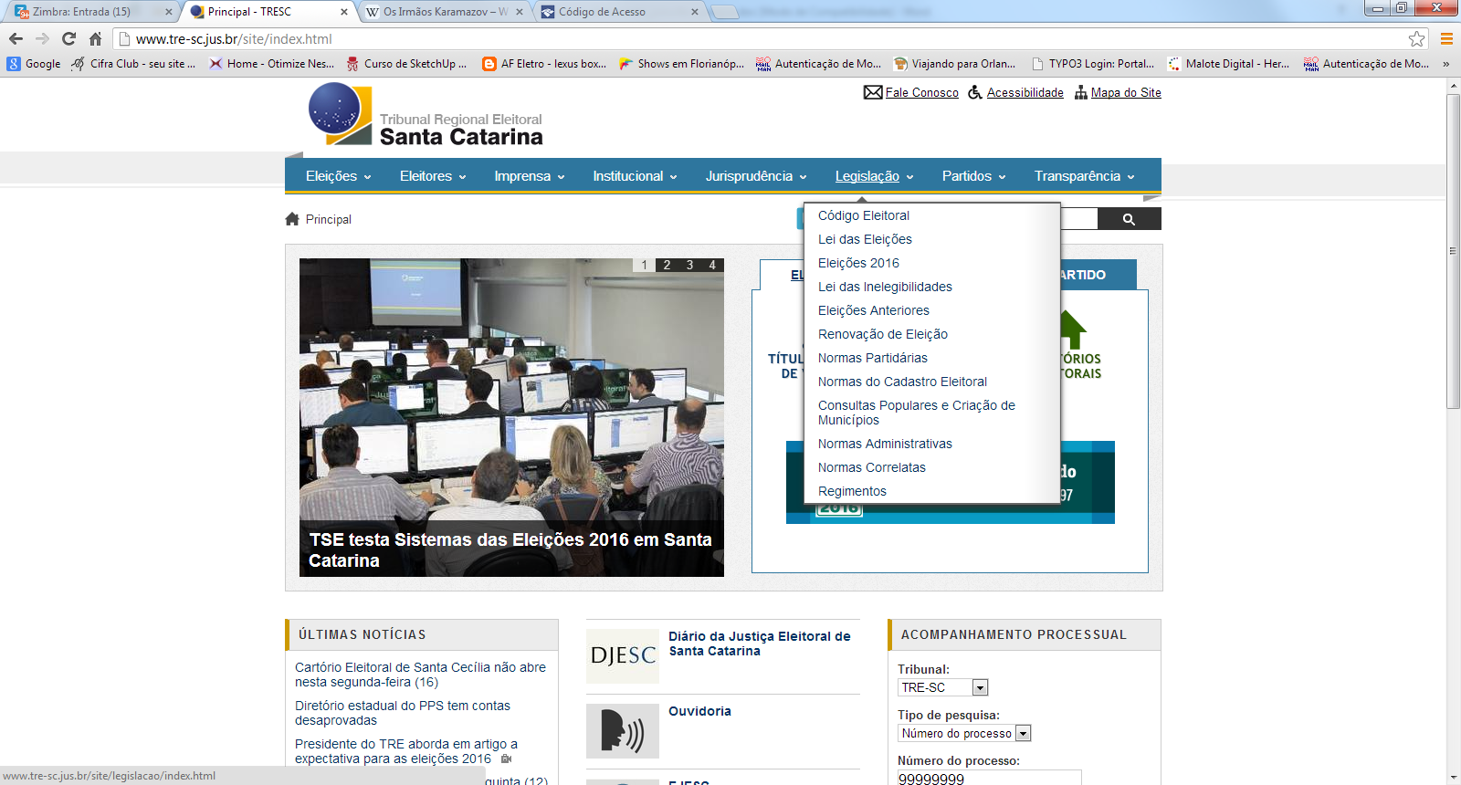

Slide 28
Obrigada!
TRE-SC

